Slide 1
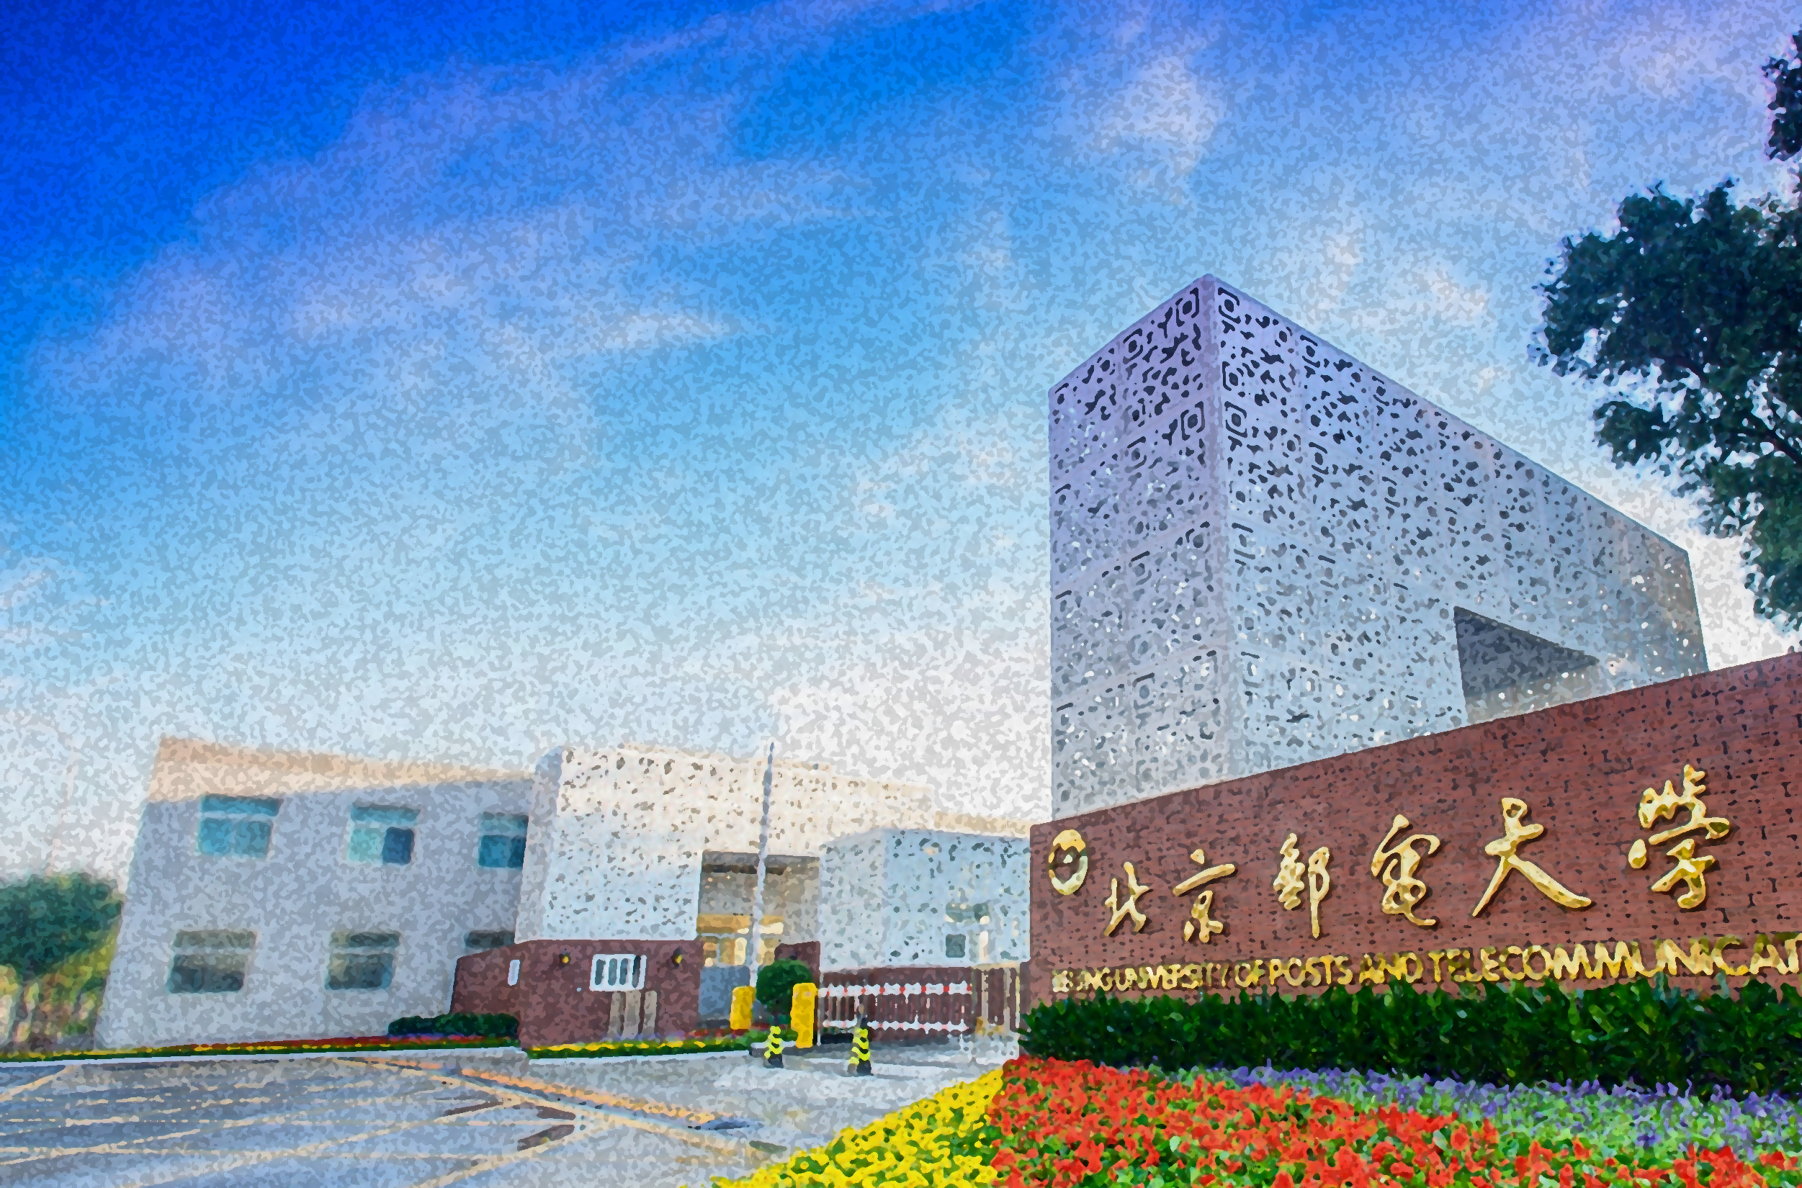

你的汇报主题
汇报人:
2023-4-7

Slide 2

（一级标题）
（二级标题）
（三级标题）
注意参照字体的格式和大小，勿动。
多级标题在同一个文本框内，无拆开。
背景使用白色。
多级标题前用段落里的项目符号的·设置格式。
Notes:
那在确定这个曝光评价问题的解决办法之前，我简单调研了一下目前的曝光评价方式。
当一个专家来评价一个图像曝光的好坏时首先会观察图像中有没有大块的死白区域或者看不见细节的阴影部分。
，然后在户外强光下拍摄看不清屏幕上的图像时就会借助到相机自带的颜色直方图来进行判断，在右边的图里可以看到，欠曝和过曝的图像在直方图的最左段或最右端会有一个截断的现象。
最后呢会观察图像中的各个物体的曝光情况，应该曝光准确的拍摄主体是否曝光正确，对氛围影响重要的背景的曝光是否合理等等。
之前有江学长利用阿里的美学api自建了一个曝光数据集并训练出了一个对应的深度学习模型，这个模型可以堆给定的一张曝光进行评分。

Slide 3
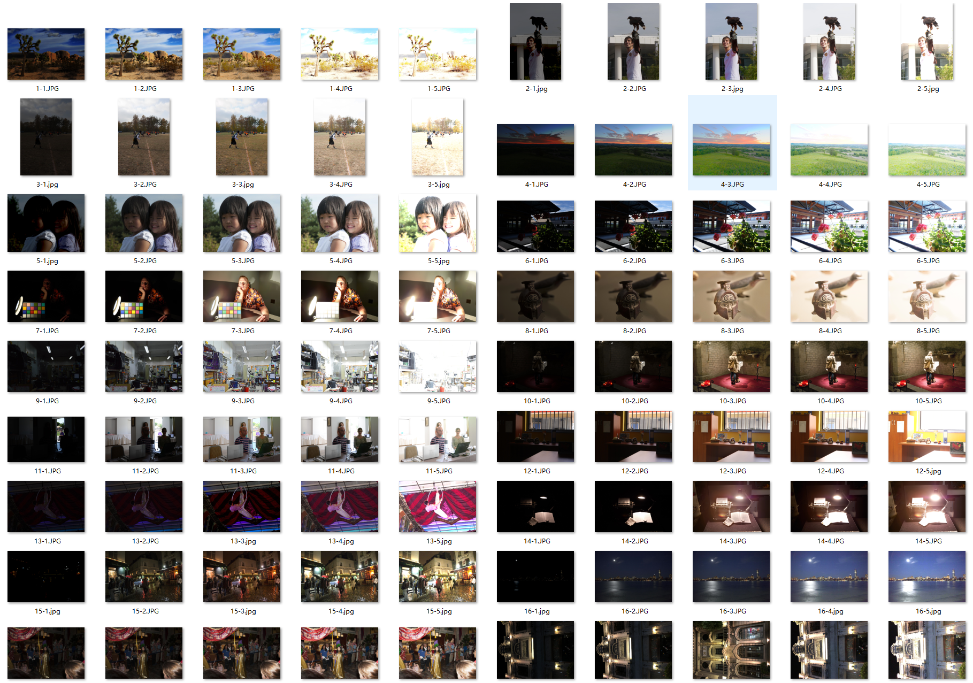
带图片的情况
（二级标题）
（三级标题）
注意图的注解在图片正下方，注意字体格式和大小
表的注解在表的正上方
图的注解
Notes:
那在确定这个曝光评价问题的解决办法之前，我简单调研了一下目前的曝光评价方式。
当一个专家来评价一个图像曝光的好坏时首先会观察图像中有没有大块的死白区域或者看不见细节的阴影部分。
，然后在户外强光下拍摄看不清屏幕上的图像时就会借助到相机自带的颜色直方图来进行判断，在右边的图里可以看到，欠曝和过曝的图像在直方图的最左段或最右端会有一个截断的现象。
最后呢会观察图像中的各个物体的曝光情况，应该曝光准确的拍摄主体是否曝光正确，对氛围影响重要的背景的曝光是否合理等等。
之前有江学长利用阿里的美学api自建了一个曝光数据集并训练出了一个对应的深度学习模型，这个模型可以堆给定的一张曝光进行评分。

Slide 4
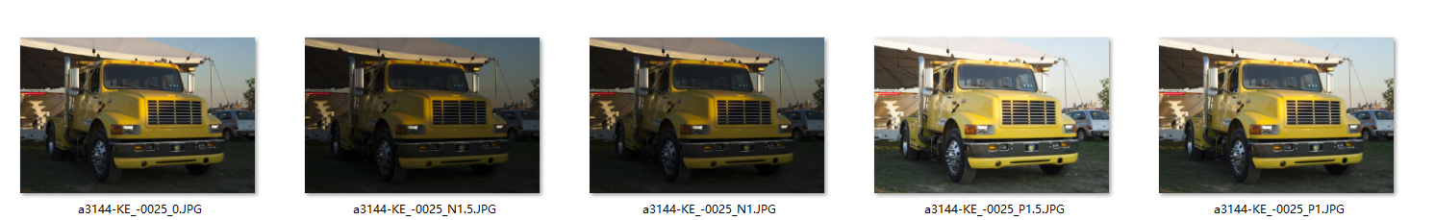
带图片的情况
（二级标题）
（三级标题）
（三级标题）
图的注解
Notes:
那稍微总结一下可以发现，直方图的特征可以用来帮助我们判断严重的过曝和欠曝图像，而我们更需要的是一个能结合场景内容知道最佳曝光数值的算法模型。
那为了训练一个具有这样能力的深度学习模型就需要针对性的曝光训练的数据。在阅读论文的过程中，我寻找到了一个比较合适的多重曝光数据集和一个单张图像曝光优化算法，
这个数据集是在589个不同场景下拍摄了4,413张不同曝光值的图像，同时，该数据集针对每个场景，在多个主流的多图像曝光融合算法给出的最佳曝光图像中选出了最佳曝光的融合图像。
在有了数据集之后，便利用这个数据集训练出来了一个单张图像曝光增强模型，这个模型如两张图展示的，可以将欠曝图像变亮，让过曝图像变暗。我的想法是将我们的待测图像和曝光优化后的图像进行对比，根据这两张图的差距来给出曝光评级。

Slide 5
带表的情况
表的注解
注意，自绘的表必须采用上述的表格格式

Slide 6
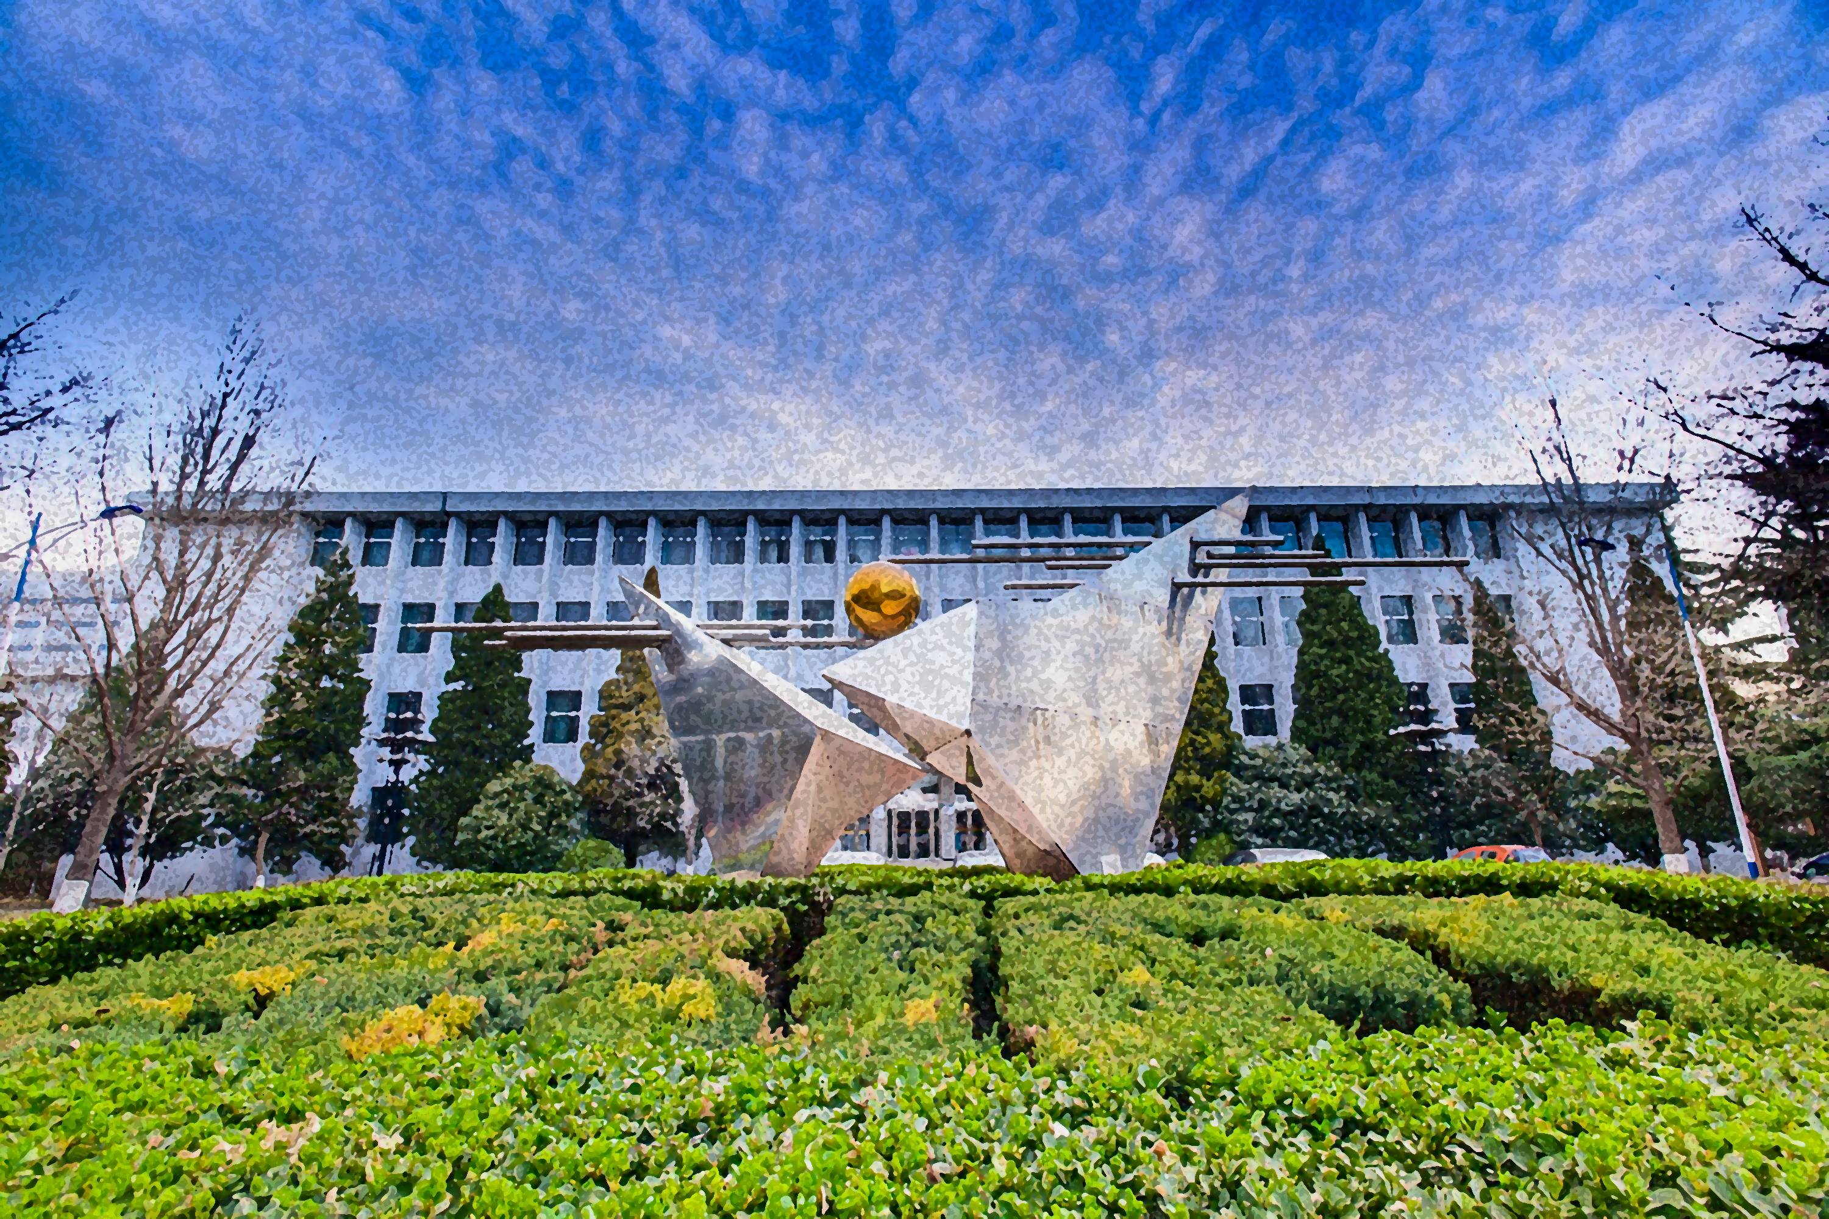

谢谢各位指导
谢谢各位指导
谢谢各位指导

